Slide 1
WIELKANOC - ANGIELSKI

Slide 2
Wielkanoc w USA
Dla Amerykanów Wielkanoc jest świętem znajdującym się dopiero na czwartym miejscu pod względem ważności. Dlatego w Stanach obchodzi się ją znacznie skromniej niż w Polsce. Niezmiennie symbolem świąt w Ameryce jest zając i malowane jajka. Zwyczajowo drzewka w ogródkach są ozdabiane barwnymi jajeczkami, a wewnątrz domów pojawiają się wszechobecne zające.
Wielkanoc w USA trwa tylko jeden dzień – jest to niedziela. Poniedziałek jest już zwykłym dniem pracującym. Amerykanie malują jajka, jednak nie dzielą się nimi podczas świątecznego śniadania. W USA nie ma zwyczaju święcenia koszyczków, a po niedzielnej mszy najczęściej udają się na obiad do restauracji. Podczas niedzielnego śniadania wielkanocnego stoły nie są suto zastawiane. Podstawą w świątecznym menu są jajka, szynka pieczona w słodkim sosie i ciasta. Zwyczajowo mówi się, że jajko ugotowane w Wielki Piątek, a zjedzone w Wielką Niedzielę przyniesie szczęście rodzinie.
Zakończenie postu jest dla Amerykanów dobrą okazją do zakupów, ponieważ w centrach handlowych organizowane są liczne promocje. W tym czasie warto wybrać się zwłaszcza na zakupy towarów luksusowych, ponieważ ich ceny są w tym czasie bardzo atrakcyjne.

Slide 3
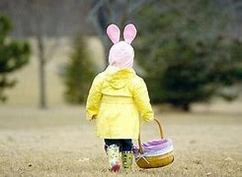
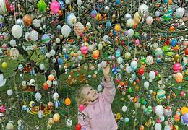
Święta z królikiem
Choć Amerykanie nie przywiązują do Świąt Wielkanocnych większej wagi, to w swojej tradycji mają kilka obowiązkowych punktów celebrowania. Symbolem Wielkanocy jest królik, który chowa w domu i ogrodzie pisanki, następnie szukają ich dzieci, a po udanych poszukiwaniach zostają za nie nagradzane przez rodziców. Świętowanie i wymiar religijny w Stanach Zjednoczonych sprowadza się do uczestnictwa w niedzielnym nabożeństwie, kiedy to kobiety wkładają na głowę tradycyjne kapelusze, wiązane pod szyją

Slide 4
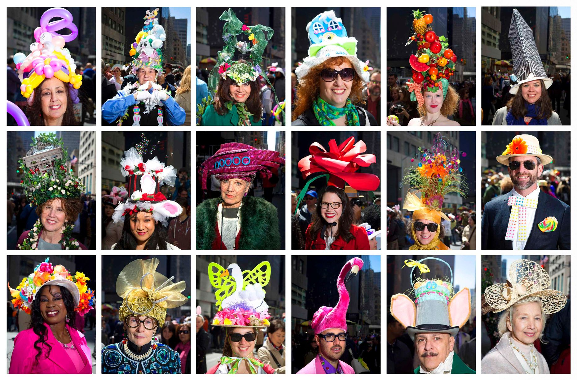
Parada kapeluszy
Tradycyjne nakrycia głowy to nie tylko obowiązkowy strój na uroczystą mszę – zwyczaj przygotowywania własnoręcznych kapeluszy jest na tyle silny, że w sercu USA – Nowym Jorku odbywa się coroczna parada Easter Parade, na której Amerykanki prezentują swoje okazałe ozdoby. Wtedy to ulicą 5th Avenue kroczą kobiety przebrane w stroje z dawnych epok, zwłaszcza ozdobne kapelusze. Wyjątkowy element garderoby, wiązany pod szyją, zwykle przystrajany świeżymi kwiatami, wielkanocnymi bibelotami i masą wstążek, doczekał się własnej nazwy, która brzmi “bonnet”. Na jego cześć odbywa się również Easter Bonnet Festival, gdzie pokazywane są najciekawsze, najokazalsze modele. Organizowane są również konkursy na najpiękniejszy kapelusz. Cała sztuka polega na własnoręcznym ozdobieniu kapelusza symbolami związanymi z Wielkanocą. Kapelusz ten ma symbolizować odrodzenie i nowy początek.dać tekst

Slide 6
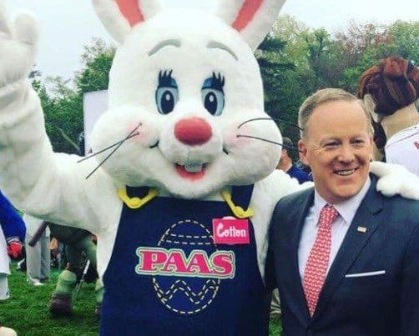
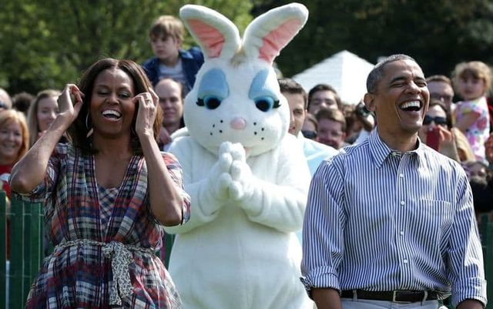
Biały Dom pełen pisanek
Tradycyjnie w poniedziałek, zaraz po Wielkanocy w Białym Domu organizowane są gry i zabawy dla dzieci i ich rodziców z udziałem samego prezydenta. Pierwszą konkurencją jest Easter Egg Roll, która pojawiła się po raz pierwszy w 1878 roku. Polega ona na turlaniu do mety jajek za pomocą długich łyżek – kto pierwszy dotrze do mety z całym jajem wygrywa. Do punktów programu należy także wyścig z jajkami na łyżeczkach oraz Easter Egg Hunt, czyli dosłownie polowanie na jajka – szukają ich dzieci. W nagrodę Prezydent USA wcielając się w rolę wielkanocnego zająca rozdaje dzieciom prezenty i słodycze. Całą zabawę kończy rodzinny piknik na trawniku przed Białym Domem.

Slide 7
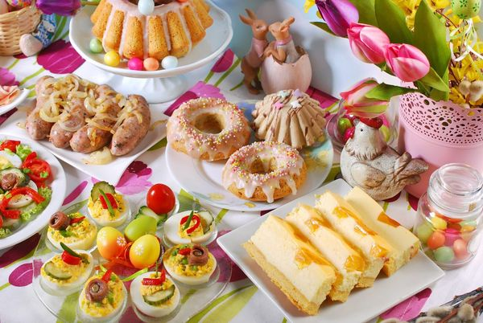
Słodkie święta
Jak obchodzi się święta w USA? Przede wszystkim słodko! Amerykanie nie wyobrażają sobie Niedzieli Wielkanocnej bez czekoladowych jajek i zajęcy. Dorośli przygotowują kosze dla dzieci, w których znajdują się głównie słodycze i małe podarunki. Jakie potrawy znajdują się w menu tego ważnego dnia? Na amerykańskich stołach gości wówczas szynka pieczona w miodzie z ziemniakami i pieczonymi warzywami, nie może również zabraknąć licznych ciast i deserów. Trzeba jednak wyraźnie zaznaczyć, że świętowanie w gronie rodzinnym, w domowym zaciszu zdarza się niezwykle rzadko, przeważają wizyty w restauracjach. Tradycję spotkań z najbliższymi podtrzymują głównie imigranci z krajów Europy Wschodniej.

Slide 8
Świąteczne rekordy
Mieszkańcy Stanów Zjednoczonych uwielbiają bić rekordy, a Święta Wielkanocne są doskonałą ku temu sposobnością. Nie dziwi zatem fakt, że największa liczba znalezionych jajek przez dzieci została zanotowana w 2007 roku na Florydzie i wynosiła aż 500 tysięcy sztuk. Pisanek poszukiwało w miejskim parku prawie 10 tysięcy uczestników. O komercjalizacji tego okresu świadczą również wyniki sprzedaży – Amerykanie wydają na niego blisko 2 miliardy dolarów, natomiast producenci słodyczy wytwarzają i dostarczają do sklepów 90 milionów czekoladowych zająców i 90 miliardów małych czekoladowych jajek.
Świąteczne zwyczaje różnią się w zależności od kraju, w jakim są obchodzone, dlatego trudno jednak spierać się z faktem, iż każda tradycja ma swój urok. Chcąc poznać czar amerykańskich zwyczajów, zachwycić się pięknymi kapeluszami i poszukać pisanek z prezydentem – koniecznie wybierz się do USA w święta Wielkiej Nocy. Doświadczysz czegoś zupełnie innego niż w naszym kraju.

Slide 9
Wielkanoc w Wielkiej Brytanii
Wielkanoc, po angielsku Easter, ma w Anglii swoje źródło w wierzeniach pogańskich, ponieważ nazwę wzięła od anglosaskiej bogini Eostre. Owa bogini była symbolem płodności, dlatego czczono ją wtedy, gdy wszystko rozkwitało i budziło się do życia – na wiosnę. Wiązała się z tym uroczystość żegnania zimy, podczas której rozpalano ognisko i przeganiano złą pogodę. .

Slide 10
Wielki Tydzień w Wielkiej Brytanii
Tydzień wielkanocny zaczyna się w niedzielę palmową. W niektórych kościołach odbywa się specjalna msza podczas której błogosławione są małe krzyże zrobione z liści palmowych, które przynoszą ze sobą wierni.
Wielki Czwartek to tzw. Maundy Thursday. Jeszcze w 17-wieku monarcha obmywał w ten dzień stopy wybranych osób. Dzisiaj Królowa Elżbieta obdarowuje poddanych specjalnymi monetami. Oczywiście, nie wszystkich. Szczęśliwców jest tyle, ile lat ma aktualnie królowa i są to osoby, które jakoś specjalnie zasłużyły się dla społeczeństwa.
Wielki Piątek to Good Friday, kiedyś nazywany God's Friday. W trakcie tego dnia również odbywają się msze i ceremonie w kościołach. Jest to także dzień wolny od pracy.
Holy Saturday, czyli Wielka Sobota, to dzień, który spędza się z rodziną i przyjaciółmi i przygotowuje się na niedzielę.
Easter Sunday to najważniejszy dzień. Kiedyś, podobnie jak u nas, malowało się jajka, którymi później obdarowywało się bliskich. Dzisiaj nikt już nie chce otrzymywać kurzych jajek i prezentami stały się jajka z czekolady. Przeważnie jest to jedno duże jajko, w którym znajdują się mniejsze jego kopie.
Na Wyspach nie obchodzi się Śmingusa Dyngusa. Poniedziałek Wielkanocny, czyli Easter Monday, jest dniem wolnym od pracy. Przeważnie spędza się go z rodziną i przyjaciółmi. Jednak w przeciwieństwie do polskiej tradycji tutaj w poniedziałek wszystkie sklepy są już otwarte, co więcej trwają wtedy wyprzedaże. Święcenie pokarmów nie jest tutaj znane, w sobotę, w miastach popularne są uliczne festiwale.
Niedziele Brytyjczycy, podobnie jak my, spędzają z rodziną i znajomymi. W tradycyjnych brytyjskich domach nadal popularne jest śniadanie z dużą ilością potraw z jajek. Większość z nich niestety nie celebruje już wielkanocnego śniadania, jeżeli pogoda pozwoli, wybierają się zazwyczaj na rodzinnie pikniki.

Slide 11
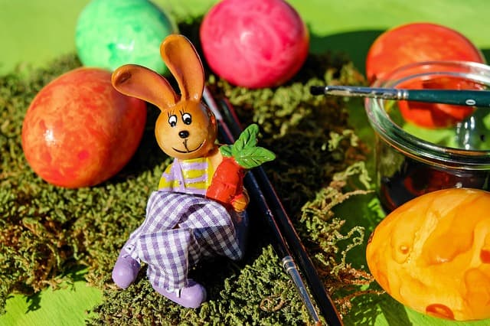
Potrawy wielkanocne w Anglii
Święta wielkanocne nierozerwalnie wiążą się z jedzeniem i Anglia nie jest tutaj wyjątkiem. Na pozór mogłoby się wydawać, że brytyjska Wielkanoc ogranicza się głównie do spożywania najróżniejszych odmian czekoladowych jajek. Jest w tym ziarno prawdy, bo wszyscy producenci z branży cukierniczej prześcigają się w tworzeniu Easter eggs i minieggs. Zwyczajem jest obdarowywanie rodziny jak najbardziej unikatowym jajkiem z czekolady.
W Wielki Piątek Brytyjczycy pieką tradycyjne bułeczki drożdżowe z rodzynkami, pomarańczą oraz dużą ilością przypraw korzennych hot cross buns. Bułeczki mają na sobie tradycyjny krzyż z ciasta. W niedzielę na obiad podawana jest zazwyczaj pieczona jagnięcina - roast lamb , a na deser pudding - custard w formie tarty z masą podobną do naszego budyniu posypany rodzynkami. Na podwieczorek z kolei serwuje się tzw. Simnel cake – lekkie ciasto owocowe w polewie marcepanowej. Na brzegach cista umieszczonych jest 12 marcepanowych kulek, które reprezentują 12 apostołów Chrystusa.

Slide 12
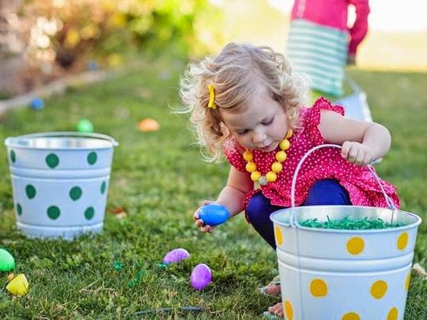
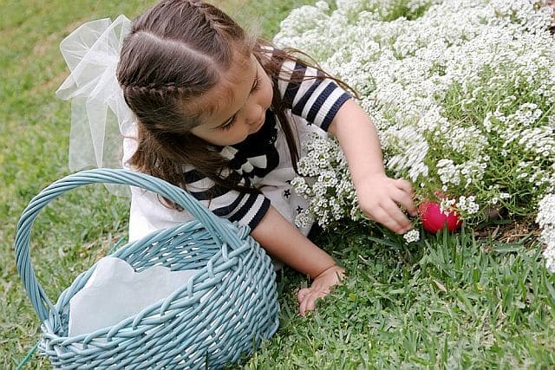
Zabawy wielkanocne w Wielkiej Brytanii
Egg hunt – czyli polowanie na jajka. W niedzielę rano dzieci wyruszają w poszukiwania ukrytych przez rodziców w zakamarkach ogrodu czekoladowych jajek. Wygrywa to z nich, które znajdzie ich najwięcej.
Easter Bunny, czyli zajączek wielkanocny. Takie polowanie odbywa się w niedzielny poranek i jest z utęsknieniem wyczekiwane przez najmłodszych. Nic w tym dziwnego – osoba, która odnajdzie największą ilość jajek, zostanie okrzyknięta zwycięzcą, a ponadto będzie mogła zjeść najwięcej słodyczy. Easter Bunny pod wieloma względami przypomina Świętego Mikołaja. Zajączek obdarowuje dzieci i jest jednym z najważniejszych symboli świąt. Obecnie występuje raczej jako postać służąca celom komercyjnym – kojarzy się ze sprzedażą słodyczy, pluszaków i zabawek.

Slide 13
Rolling eggs –to po prostu toczenie jaj. Zabawa polega na turlaniu lub kulaniu surowych jajek ze szczytu małej górki. Zabawę wygrywa ten, którego jajko sturla się z górki najszybciej bez potłuczenia skorupki, albo ten, którego jajko rozbije się jako ostatnie

Slide 14
Jak Anglicy obchodzą święta wielkanocne? Między innymi w sklepach!
Zarówno w Polsce, jak i w Wielkiej Brytanii, Wielkanoc to czas, który najchętniej spędzany jest w towarzystwie bliskich, czemu sprzyjają bank holidays – dni wolne od pracy (w tym przypadku jest to wielkanocny piątek i poniedziałek). Słodkości i prezenty są jedynie pretekstem do wyrażenia uczuć. Nie oznacza to jednak, że Anglicy swoje święta spędzają wyłącznie przy stole! W poniedziałek otwierane są wszystkie lokale handlowe, a sklepy chętnie organizują promocje i wyprzedaże. Sprawia to oczywiście, że do centrów ściągają tłumy.

Slide 15
Słownictwo związane z Wielkanocą
celebration – świętowanie Last Supper – Ostatnia Wieczerza Eastertide / Eastertime / Easter season – okres wielkanocny Holy Week – Wielki Tydzień Easter holidays – święta wielkanocne Easter break – przerwa wielkanocna Easter service – nabożeństwo wielkanocne Shrove Tuesday – tłusty wtorek (dzień przed środą popielcową kiedy je się słodkie naleśniki – odpowiednik naszego tłustego czwartku) pancakes – naleśniki fat Thursday – Tłusty Czwartek Ash Wednesday – Środa Popielcowa fast – post Great Fast / Great Lent – Wielki Post Palm Sunday – Niedziela Palmowa Maundy Thursday – Wielki Czwartek Good Friday – Wielki Piątek Holy Saturday – Wielka Sobota Easter / Easter Sunday / Easter Day – Wielkanoc / Niedziela wielkanocna Easter Monday – drugi dzień Świąt Wielkanocy / Poniedziałek wielkanocny / Śmigus dyngus

Slide 16
Easter lamb – baranek wielkanocny chicks – kurczaczki / pisklęta
Easter rabbit – króliczek wielkanocny
Easter bunny – zajączek wielkanocny
painted Easter egg – pisanka (samo Easter egg to najczęściej czekoladowe jajko chowane przed dziećmi – takie które roznosi zajączek wielkanocny) chocolate eggs – czekoladowe jajka
egg hunt – poszukiwanie jajek
Easter greetings / Easter wishes – życzenia wielkanocne
Happy Easter! – Wesołych Świąt Wielkanocnych!
basket – koszyk
blessed Easter food – święconka
feast of feasts – święto nad świętami
Easter joy – radość wielkanocna
Resurrection morning – poranek wielkanocny
decorate – dekorować
Easter song – pieśń wielkanocna

Slide 17
PREZENTACJE WYKONAŁY WERONIKA CICHOCKA I WIKTORIA KOBZA Z KLASY IIAG

